Slide 1
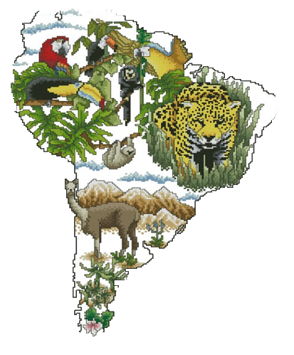
Эндемики Южной Америки
Муниципальное бюджетное общеобразовательное учреждение «Средняя общеобразовательная школа № 35» г. Братска
Раева Диана
Мотовилова Елена
7 «Б»

Slide 2
Эндемики –
(от греч. éndemos — местный), виды, роды, семейства
растений и животных, ограниченные в своем
распространении относительно небольшой областью
Растительный мир
Животный мир
Ленивец
Виктория амазонская
Броненосец - великан
Капибара
Чай парагвайский
Анаконда
Кайман
Орхидеи ...
Пиранья
Колибри …

Slide 3
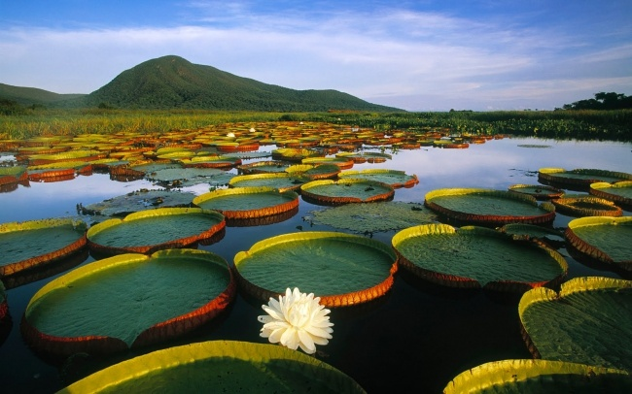
ВИКТОРИЯ АМАЗОНСКАЯ
Лист выдерживает груз до 50 кг.
Диаметр цветка 40 см.
Окраска лепестков изменяется от белой до пурпурно- темной.
Notes:
Ее цветок размещается под водой и появляется на поверхности лишь раз в году – во время цветения, которое длится всего 2-3 дня

Slide 4
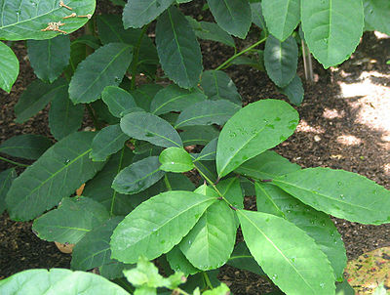
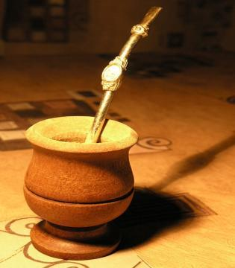
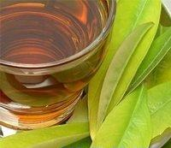
ЧАЙ ПАРАГВАЙСКИЙ (МАТЭ)
Вечнозелёное дерево высотой 6—16 м.
Образует заросли, которые ныне значительно истреблены.
Из листьев и молодых побегов готовят тонизирующий напиток — матэ.
Notes:
Употребление парагвайского чая улучшает работу сердца и желудка, расширяет кровеносные сосуды, укрепляет память и нервную систему. Питье матэ способствует нормальному пищеварению и правильному обмену веществ и служит источником душевного равновесия и жизненной энергии.

Slide 5
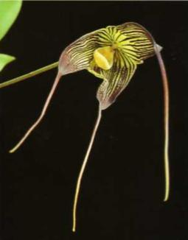
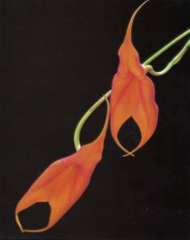
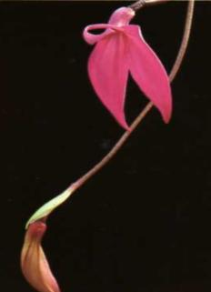
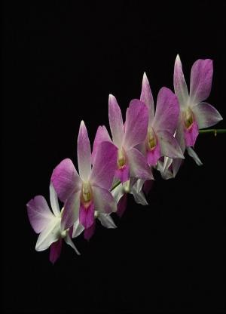
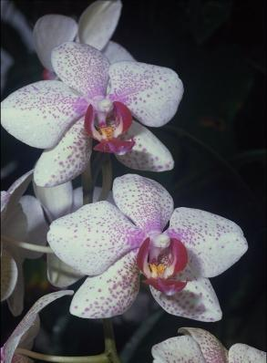
Масдевалия Вейча
Дракула вампир
Масдевалия багряная
ОРХИДЕИ

Slide 6
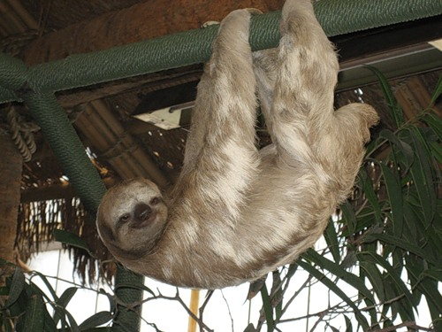
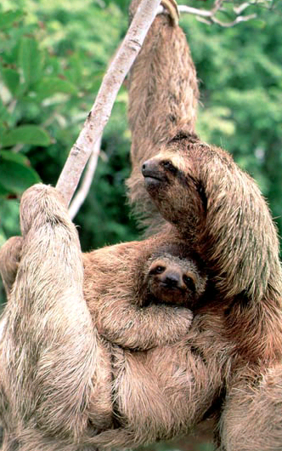
ЛЕНИВЕЦ
Самое медлительное млекопитающее
Спит, повиснув на ветке вниз спиной.
На конечностях- серповидные когти.
Может долго обходиться без пищи
Notes:
Питается почками, молодыми побегами, плодами.

Slide 7
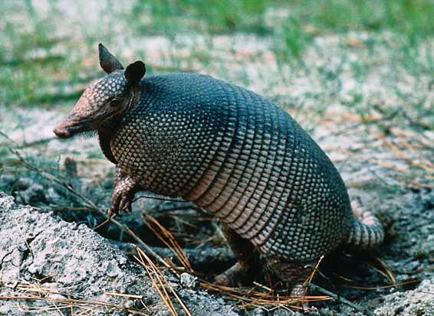
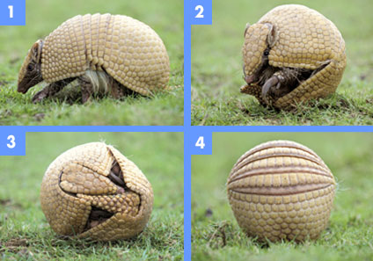
БРОНЕНОСЕЦ-ВЕЛИКАН
Живет в чаще амазонских лесов
Длиной до двух метров.
Имеет панцирь из роговых щитков.
Питается падалью.
Notes:
При опасности сворачивается в клубок

Slide 8
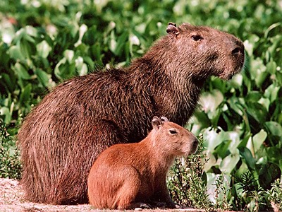
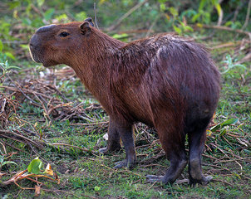
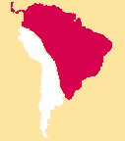
Самый крупный грызун на Земле
Ареал распространения
КАПИБАРА

Slide 9
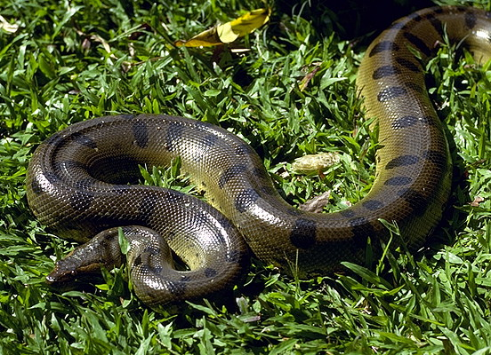
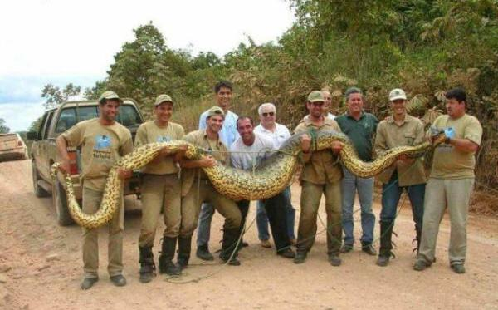
Водяной удав, самая большая змея на Земле. Достигает в длину 10-11 м
АНАКОНДА

Slide 10
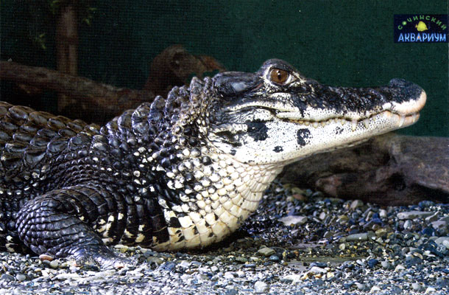
Ареал распространения
ЧЁРНЫЙ КАЙМАН

Slide 11
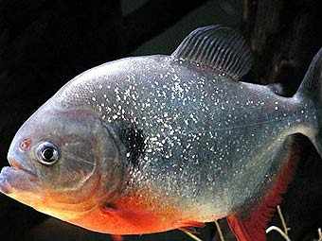
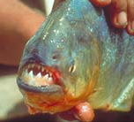
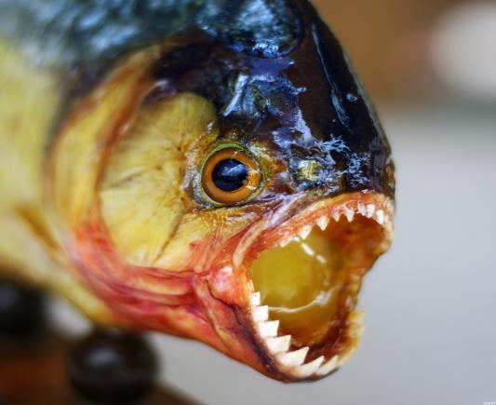
ПИРАНЬИ
Notes:
Пираньи, известные тем, что нападают на жертву в группах и способны за считанные секунды обглодать до костей тушку цыпленка, используют эту тактику для защиты от хищников, а не для добычи пропитания.
Исследования, проведенные в тропических лесах Амазонки, показали, что пираньи скорее не хищники, а "стервятники" в мире рыб. Они питаются, в основном, рыбой, насекомыми и растениями. Пираньи принадлежат к отряду карпообразных. Самые крупные из них достигают 60 см в длину.

Slide 12
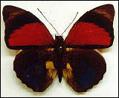
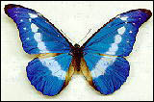
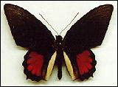
Морфида Елена
Сарданапал
Парусник Орельяна
Эндемик верховий р. Амазонки (Перу).
Редкий эндемик средней Амазонки. Назван известным английским натуралистом Генри Бейтсом в честь последнего ассирийского царя Сарданапала.
Эндемик верховий р. Амазонки (Перу). Вид назван английским натуралистом Хевитсоном в честь испанского конкистадора Орельяна.
БАБОЧКИ АМАЗОНКИ

Slide 13
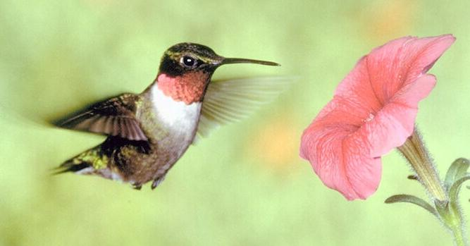
КОЛИБРИ
Самая маленькая птица на Земле, размером чуть больше шмеля.
Делает 500 взмахов в минуту (как насекомое).
На цветок не садится.
Notes:
«живые самоцветные камни» (или «ле­тающие драгоценности») весом в 2—3 г — колибри — это лишь некоторые представители исключительно разнообразных птиц Амазонии. Колибри живут только в Новом Све­те, причем подавляющее большинство видов - 233 - обитает в тропических частях Южной и Центральной Аме­рики.

Slide 14
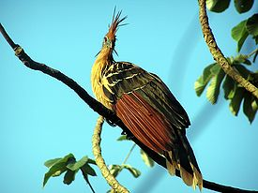
Ареал распространения
ГОАЦИН
Почти не летает, большую часть времени держится на деревьях.
Питается листьями и фруктами, как жвачное животное.
Национальная птица Гайаны

Slide 15
ИСТОЧНИКИ ИНФОРМАЦИИ
Энциклопедия Животные. Издательство «Махаон», 2007
Энциклопедия Животные – знакомство с природой.
Издательство «Омега», 2003
Атлас мира. Издательство «Олма-пресс», 2003
Энциклопедия Все обо всем. Издательство «Астрель», 2002
Электронный учебник География материков и океанов, 2004
www.ecosystema.ru
www.R-Amazonka.info
www.amazoniya.stereophoto.ru
СПАСИБО
ЗА ВНИМАНИЕ !

